Slide 1

新媒体 ▪ 新整合

Slide 2
一 新媒体网络营销洞察
盘点新媒体
新媒体营销怪现状
新媒体营销谋略

Slide 3
何谓新媒体
Web1.0——Wbe2.0——Wbe3.0（3G时代）
媒体随数字化信息与科技的发展不断衍生演变

Slide 4

















Web2.0时代丰富多样的互动性网络媒介
博客
视频网站
社区论坛
搜索引擎
即时通讯

Slide 5
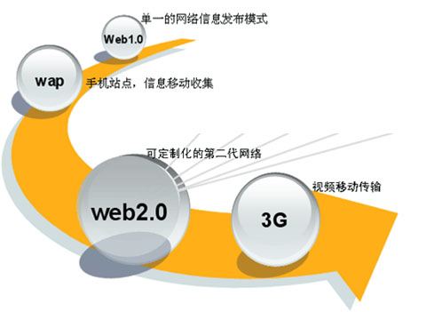
不断涌现的新媒体，更个性、更智能、更精准
精英文化
开创聚众时代
门户、资讯网站
个性文化，开创定制时代
草根文化，开创分众时代
WIKI、BBS、Blog、IM、SNS
基于用户行为、习惯和信息的聚合
可锁定目标的网络媒体
微博客、网络电视、手机媒体……
精准化信息获取
个性化需求聚合
智能化信息流整合
特 征

Slide 6
三类典型性新媒体解读
媒体名称 | 媒体特征 | 传播应用手段 | 代表媒体
微博客 micro-bloging | 一种非正式的迷你型博客 以电脑为服务器，以手机为平台 通过手机、IM和外部API接口等途径向微博客发布即时消息 每次140字限制 | 将最新的即时新闻用最少的言语、最快的速度通过手机等方式发布在网上 便捷性编辑，标志个人互联网时代 主动性关注方式 即时原创性信息发布 | 1.Twitter 2.新浪微博 3.腾讯微博 4.手机微博
网络电视 IPTV（InteractivePersonalityTV） | 电视以网络为基础按需观看、随看随停 有PC平台、TV（机顶盒 ）平台和手机平台（移动网络） 增加网民互动框，了解视频舆情 流量透明化，了解热点节目 站内、外搜索功能 | 配合各类商业事件等线下活动进行直播或轮播 利用网民互动框，制造热点事件 利用滚动字幕 ，把品牌节目、新闻、广告及事件发布在客户端上 其他广告形式：视频水印标版、固定框架标版、视频贴片、视频字幕 | 1、PPLive网络电视 2、PPS网络电视 3、沸点网络电视 4、中华网视CCIPTV
手机媒体 | “第五媒体” 以手机为视听终端、手机上网为平台的个性化信息传播载体 以分众为传播目标，以定向为传播效果，以互动为传播应用的大众传播媒介 受众资源极其丰富 | 传播随时随地，保持私密性 多媒体传播，整合性媒介大融合 从单向传播转向互动传播 同步和异步传播有机统一，传播者和受众高度融合 | 1、手机报 2、手机广播 3、手机电视 4、手机SNS （PingCo）

Slide 7
新媒体下的营销现状

Slide 8



特点一：泛化传播
特点二：标杆传播
特点三：散点传播

Slide 9

泛化传播
投入是主动式撒网，效果是机会性等待
——即所谓的“轰炸式传播”
代表：
百度图片搜索首页大幅广告条
传播特点：采取多媒体混合应用，用媒体铺量，大范围地毯式信息轰炸
局限性：资金投入巨大，海量资源消耗，缺乏目标性、策略性指导，以量制胜

Slide 10

标杆传播
一样的高投入，天差地别的传播效果
人们永远只会记住第一个登陆月球的人
——即所谓的“跟风式传播”
代表：
效仿王老吉
王老吉，不上火
九龙斋，去油腻
xx酒对xx饮料
的跟风效仿
偷菜游戏植入榨果汁
偷菜游戏植入酿酒
传播特点：模仿标杆品牌的成功经验，照搬媒体应用，踩着脚印过桥
局限性：盲目效仿、生搬硬套、与自身特点融合度不高，重形式而忽略本质

Slide 11

散打传播
——即所谓的“拍脑门传播”
代表：
大多数企业
传播特点：一类媒体蹲点，手法万变不离其中，策略只靠推理，目标只画蓝图
局限性：传播手段单一，受众习惯需要培养、传播目标容易偏离、忙碌执行、无法评估效果

Slide 12
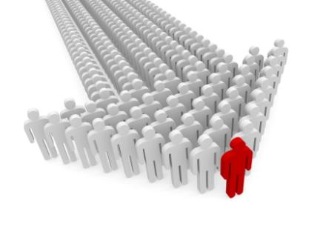
新媒体下怎样传播最具品牌生命力？
品牌力决定产品的市场地位，塑造长盛不衰的强势品牌是众多企业的梦想
为什么百年品牌十分罕见，更多的是昙花一现的品牌流星呢？

Slide 13

根基式传播 ——
战略明确、
目标统一、
形式多样
有品牌生命力的传播
持续、有效的传播
更有效帮助企业成长
不是简单应付需求，而是主动洞察需求
助力打造品牌标签

Slide 14
代表案例：
NIKE的品牌定位是“运动精神”，南非世界杯期间，她在全球主打“踢出传奇”主题，发布了史诗性广告“WRITE YOUR FUTURE”
“Write Your Future”
见下一页

Slide 15
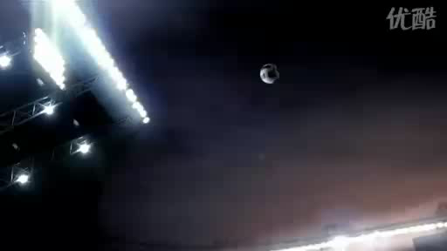

Slide 16
代表案例：
NIKE “踢出传奇”广告发布后，又紧密推出了一项“全民互动”新媒体活动——
“Write Your Headline”
该项活动的主要内容是与众多球迷的互动
足球爱好者可以通过Facebook、Twitter等网站发布一条少于55字的、关于世界上最好的50名足球运动员的标题
NIKE将每天从中选出100条标题，在约翰内斯堡的一栋大楼上，通过号称“有史以来最大的LED装置”将这些标题展示出来，而被选中的球迷也将会收到包含自己头条的那一段展示影片留作纪念

Slide 17
“Write Your Headline”
见下一页
通过消费者自己创造内容的新传播媒体模式，
已不仅仅是简单的互动员，而是真正挑起了消费的参与热情

Slide 18


Slide 19
在新媒体涌现下
“根基式传播”
是品牌受益的营销之道

Slide 20
二 整合营销新论
新媒体整合营销法宝
优度网顾问式定制营销

Slide 21
优度网新媒体整合营销法宝

Slide 22
①数据库的分类和数据信息
1)支持受众定位分析与选择：不断录入再筛选，共分为24大类，300余小类帮助锁定用户
2)支持受众特征与行为分析：网站名称、论坛名称、论坛类别 、版块名称、版块类别、版面描述、关注的品牌、地区、IWH、IDC、PWP、FMI等数据支持分析和筛选
优度网媒体数据库
④介质分析与列表修正
6）自动扫描所选介质的可用性：检查生成列表是否符合客户需求，项目完成后，将版面效果回馈到系统中
优度网媒体数据库
四大功能
六大特点
②媒体评估与版面分析
3)支持媒体评估和评分:
根据版面的讨论积极系数IWC、话题参与系数IDC、主流帖的人气PWP、综合排名、IP访问量、注册会员数、日均PV浏览量、版面日均在线人数等数据，评估媒体价值
4）支持版面研究和分析：筛选出1万个综合指数最高的版块，进行版面研究
③版面契合度分析
5）提供网民行为分析：通过输入关键词以及主要受众特征，进行网民需求的查询；再将网民需求（项目需要）与版面分析相结合，生成媒体选择的初步结果

Slide 23
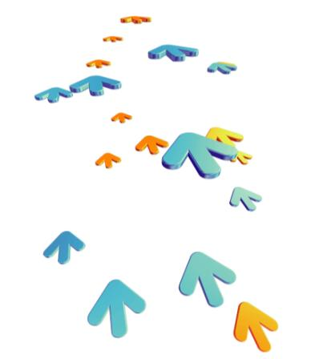
优度网需求数据库
知名度
下载量
认知度
品牌需求
营销需求
点击量
美誉度
装机量
忠诚度
注册量
粘合度
销售量

Slide 24
优度网网络需求数据库
行业个性化需求数据 总体需求数据 |  |  |  | 汽车 | 快消品 | 酒类 | 互联网 | ……
一级 | 二级 | 三级 | 四级
品牌需求 | 认知度 | 公众形象 | 公益活动
 |  |  | 企业改革 （重组、并购、领导人更换、标识更换等等）
 | 知名度 |  | 企业荣誉
 |  |  | ……
 | 粘合度 |  | ……
 |  | 资本上市 | 座谈会
 | 忠诚度 |  | 推介会
 |  |  | ……
 | 美誉度 | 阶段性活动推广 | 周年庆、领导人参观、节假日活动
 |  | 关联人物品牌 | 最高领导人品牌
 | …… |  | …… | 车模
 |  | 危机公关 | 信任危机（安全、质量问题）
 | …… |  | 恶意竞争引发的名誉危机
 |  |  | ……
营销需求 | 下载量 | 新品上市 | ……
 |  | 产品促销 | 抽奖活动
 | 点击量 |  | 限时折扣
 |  |  | VIP活动
 | 装机量 |  | 展会 | 车展
 | 注册量 |  | 产品试用
 | 销售量 |  | ……
 | …… | 舆情监测 | 舆论引导
 | …… | …… | ……

Slide 25
优度网顾问式定制营销

Slide 26
优度网顾问式营销-四部曲
市场形势绘图
营销诊断
事件营销
战略定位
网络需求数据库
社区运营
五维整合传播
舆情监控
话题营销
口碑营销
圈子营销
活动营销
战术整合
资源整合
媒体整合
创意整合
话术整合

Slide 27
优度网定制营销-解决方案
网络舆论洞察修复体系
-Maintenance system
品牌提升解决方案
品牌认知度、品牌认可度、品牌美誉度的提升, 口碑营销及整合传播
网络口碑渗透塑造体系
-Permeating and molding system
产品推广解决方案
产品上市、产品促销、产品传播、产品推广的网络整合营销
网络平台黏合互动体系
-Bonding and interaction system
用户体验和互动解决方案
用户体验、用户争取、用户挽留、用户粘合的互动营销
网络社区意见领袖体系
-Opinion leader system
网誉管理解决方案
网络舆情监测、网誉分析报告、危机公关预防和处理、媒体沟通和维护
网络服务质量管理体系
-Quality management system

Slide 28

优度网整合营销新论
《ROOTS整合营销系统》
“根整合”

Slide 29
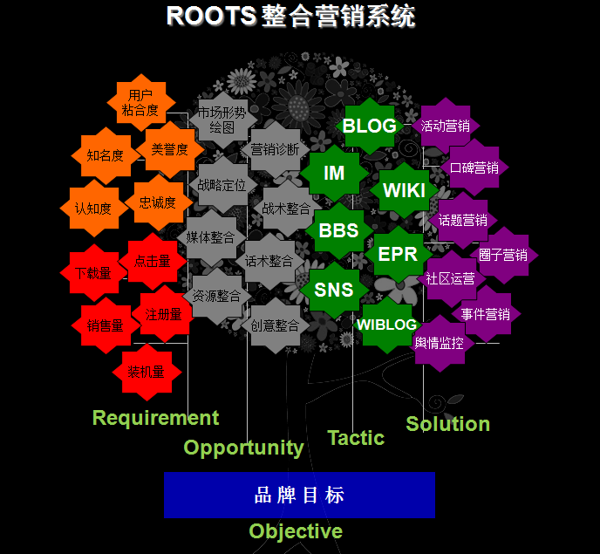

Slide 30
Thanks

